Slide 1
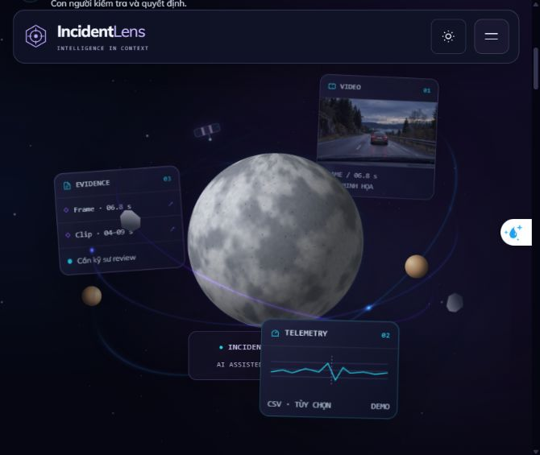

IncidentLens
TEAM P-076 · ĐỀ TÀI RAV-18
AI đọc video + telemetry, chỉ ra bằng chứng. Con người quyết định.
P-076
Demo Day
Notes:
Thời lượng: ~40 giây. Người nói chính, không đọc slide. Mở đầu bằng câu chuyện: "Một chiếc xe tự lái phanh gấp. Có 10 giây video và một file log hàng nghìn dòng. Ai sẽ trả lời: chuyện gì đã xảy ra, và bằng chứng ở đâu?" Giới thiệu: Chúng tôi là Team P-076, đề tài RAV-18. Sản phẩm là IncidentLens — trợ lý AI phân tích sự cố giao thông từ video và telemetry, tổng hợp bằng chứng và tạo bản nháp báo cáo để con người kiểm duyệt. Nhấn mạnh thông điệp xuyên suốt: AI gợi ý, bằng chứng đi kèm, người có quyền quyết định. Trước Demo Day: thay ô "P-076" bằng logo chính thức nếu có.

Slide 2



Video một nơi, log một nơi. Kết luận thiếu căn cứ.
01 · VẤN ĐỀ
Ai gặp?
Đau ở đâu?
Hậu quả
Người phân tích và người duyệt sự cố
Tua video, dò CSV, đối chiếu bằng tay
Báo cáo khó kiểm chứng, khó truy vết
[Số liệu: __ phút xem lại mỗi hồ sơ — chỉ điền khi có nguồn]
IncidentLens · Team P-076
02 / 10
Notes:
Thời lượng: ~60 giây. Đây là phần câu chuyện — nói chậm. Người dùng mục tiêu: người phân tích video/telemetry và người duyệt báo cáo sự cố giao thông (ví dụ đội vận hành xe tự lái, đội an toàn đội xe). Pain point: với mỗi hồ sơ, họ phải tua video tìm thời điểm liên quan, mở file CSV để dò phanh, gia tốc, rồi tự đối chiếu hai nguồn. Khi viết báo cáo, câu hỏi "căn cứ ở đâu?" thường chỉ có trong đầu người viết. Người duyệt khó kiểm tra lại, và khó biết ai đã sửa gì. Mức độ nghiêm trọng: một kết luận sai về sự cố ảnh hưởng tới quyết định an toàn và trách nhiệm. Số liệu: hiện CHƯA có khảo sát định lượng. Chỉ điền dòng số liệu nếu nhóm có nguồn; nếu không, xóa dòng đó và nói "chúng tôi chọn mô tả pain point cụ thể thay vì đưa con số không có nguồn".

Slide 3
AI gợi ý, bằng chứng đi kèm, người duyệt chốt.
02 · GIẢI PHÁP
Bước | Làm thủ công | IncidentLens
Tìm mốc sự cố | Tua từng giây | Trigger telemetry + VLM gợi ý
Căn cứ kết luận | Trí nhớ người xem | Evidence ID, có SHA-256
Duyệt báo cáo | File rời, email | Phiên bản, phân quyền, audit
Khác biệt: không có bằng chứng → không vào báo cáo.
IncidentLens · Team P-076
03 / 10
Notes:
Thời lượng: ~50 giây. IncidentLens nhận video MP4 và file telemetry CSV (tùy chọn). Hệ thống tự tìm các mốc đáng chú ý từ telemetry (phanh gấp, đánh lái, gia tốc bất thường), trích frame quanh mốc đó và cho mô hình thị giác–ngôn ngữ Qwen phân tích. Kết quả là bản nháp báo cáo, mỗi nhận định trỏ về một evidence ID cụ thể: frame nào, giây thứ mấy, hoặc khoảng telemetry nào. Khác biệt với cách làm hiện tại: không chỉ "AI tóm tắt video". Mỗi kết luận phải trích dẫn bằng chứng có thật; backend từ chối nhận định trỏ tới bằng chứng không tồn tại hoặc nằm ngoài khung thời gian. Báo cáo đi qua quy trình duyệt có phiên bản và lịch sử. Lưu ý khi nói: đây là so sánh với quy trình thủ công, không phải benchmark với các sản phẩm khác trên thị trường.

Slide 4
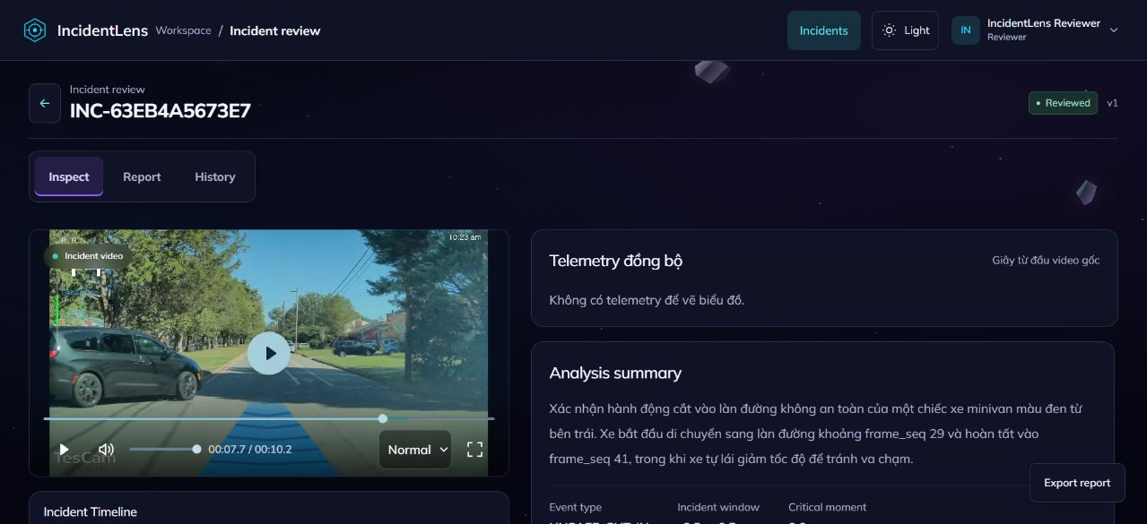
Mọi thứ trên một màn hình
03 · SẢN PHẨM
1 · Tải MP4 + CSV
2 · AI phân tích
3 · Đối chiếu bằng chứng
4 · Duyệt / từ chối
IncidentLens · Team P-076
04 / 10
Notes:
Thời lượng: ~50 giây. Ảnh chụp từ hồ sơ INC-63EB4A5673E7 trên bản deploy, tài khoản Reviewer, video ở mốc 7,7 giây. Chỉ vào từng vùng: - Trái: video sự cố, có thể seek đến đúng mốc. - Phải: telemetry đồng bộ theo giây của video gốc và tóm tắt phân tích. Ở hồ sơ này AI ghi nhận một xe minivan cắt vào làn không an toàn từ bên trái, xe tự lái giảm tốc để tránh va chạm. - Tab Inspect / Report / History: xem bằng chứng, sửa báo cáo, xem lịch sử phiên bản. User flow chính (4 bước dưới ảnh): Engineer tạo hồ sơ và tải MP4 + CSV → gửi phân tích, theo dõi tiến độ → đối chiếu video, timeline, evidence → sửa báo cáo, gửi duyệt; Reviewer phê duyệt hoặc từ chối. Hai vai trò tách biệt: Engineer chuẩn bị báo cáo, Reviewer quyết định. Backend kiểm tra quyền ở mọi thao tác.

Slide 5




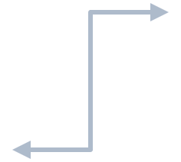
API nhẹ, model chạy riêng trên GPU
04 · KIẾN TRÚC
VAST.AI · GPU
VÌ SAO CHỌN?
VERCEL
RENDER
SSH
PRIVATE API
Queue trong Postgres
Next.js 14
FastAPI
Media
Job bền vững, không cần thêm Redis
Qwen tự host
Video không gửi ra API bên ngoài
FFMPEG
Worker
GPU tách khỏi API
API không cần GPU; worker giữ model
NEON
PostgreSQL
OLLAMA
LangGraph, vector store: chưa dùng. Pipeline video không cần retrieval.
Qwen3.5 9B
IncidentLens · Team P-076
05 / 10
Notes:
Thời lượng: ~50 giây. Luồng: Frontend Next.js trên Vercel gọi API cùng origin; Next.js rewrite chuyển sang FastAPI trên Render. API xử lý auth, phân quyền, hồ sơ, job, báo cáo, audit và ghi vào PostgreSQL trên Neon. Upload và media đi qua SSH tunnel sang máy GPU trên Vast.ai. Ở đó có media API riêng (chỉ bind localhost), worker Python dùng FFmpeg trích frame, và Ollama chạy Qwen3.5 9B có khả năng vision. Worker claim job từ Neon, gọi Qwen, ghi kết quả về Neon. Vì sao: - Queue nằm ngay trong Postgres (claim/lease) — đủ cho MVP, bớt một hệ thống phải vận hành. - Tự host Qwen: video sự cố không gửi tới API bên thứ ba. - Render không chạy model; GPU chỉ phục vụ worker và inference. Câu hỏi "vì sao chọn LangGraph / vector store?": trả lời thẳng — chúng tôi KHÔNG dùng. Repo có một StateGraph mẫu nhưng chưa điều phối pipeline; pipeline video chạy bằng worker Python. Chưa có nhu cầu retrieval nên chưa đưa vector store vào. Không nói đây là tính năng đã có.

Slide 6
VLM đọc frame, code kiểm chứng
05 · CÁCH TIẾP CẬN AI
CSV
FFMPEG
QWEN3.5
CODE
NGƯỜI
Trigger
Frame + ID
JSON schema
Validator
Duyệt DRAFT
Prompt strategy
Trigger memory: model stateless, worker giữ lịch sử
Frame BEFORE · CORE · AFTER, giữ đúng giây video
Tách OBSERVED · INFERENCE · UNKNOWN
IncidentLens · Team P-076
06 / 10
Notes:
Thời lượng: ~50 giây. Pipeline (đây là "graph" thực tế của hệ thống, không phải LangGraph): 1. Trigger: từ telemetry CSV, backend tìm mốc phanh gấp, đánh lái, gia tốc bất thường; mỗi trigger thành một cửa sổ ứng viên. 2. FFmpeg trích frame quanh mốc; mỗi frame có evidence ID và t_video_s tính từ đầu video gốc. 3. Qwen3.5 9B (vision) nhận frame + số liệu telemetry đã tính sẵn, trả JSON theo schema, mô tả tiếng Việt, trạng thái luôn là DRAFT. 4. Validator trong code kiểm tra schema, evidence ID tồn tại, nằm trong khung thời gian, hash không đổi. 5. Con người đọc và duyệt. Prompt strategy: model API không có trí nhớ, nên worker giữ "trigger memory" — toàn bộ quan sát trước đó của cùng một trigger — và gửi lại mỗi lần. Frame chia BEFORE/CORE/AFTER để model so sánh chuyển động thay vì nhìn từng ảnh rời. Prompt bắt tách rõ điều quan sát được, suy luận có căn cứ và điều chưa biết; HARD_BRAKING phải trích bằng chứng telemetry, COLLISION phải có tiếp xúc thấy được.

Slide 7
Kiểm chứng ở mọi tầng
06 · ĐIỂM NỔI BẬT KỸ THUẬT
9
279
349 ms
bước CI mỗi push / PR
hàm test pytest
API health p95 · n=20 (warm)
GUARDRAIL 1 · PROMPT
GUARDRAIL 2 · CODE
Bắt buộc evidence ID, cấm suy đoán, luôn DRAFT
Schema, SHA-256, khung thời gian, phân quyền
IncidentLens · Team P-076
07 / 10
Notes:
Thời lượng: ~40 giây. CI: GitHub Actions chạy trên mỗi push và pull request vào main/develop, gồm 9 bước kiểm tra: Ruff lint, kiểm tra FFmpeg/FFprobe, pytest, TypeScript typecheck, ESLint, kiểm tra report editor, kiểm tra V2 client, regression frontend, và Next.js build. Đây là cấu hình CI; nếu BGK hỏi, mở tab Actions để chỉ lần chạy gần nhất (kiểm tra trước buổi thi). Test: 279 hàm test Python trong 67 file (đếm theo def test_ trong thư mục tests/). Đo live ngày 18/10/2026 từ máy thuyết trình tới https://c4-app-076.vercel.app/api/v1/health: 20 GET tuần tự sau một lượt warm-up, median 265 ms, p95 349 ms, min 233 ms, max 367 ms. Lượt đầu 22.9 giây được lưu riêng, loại khỏi mẫu warm. Thời gian gồm DNS/TLS/kết nối và đọc toàn bộ response; mỗi GET dùng kết nối mới. HTTP 200 và JSON status=ok, x-vercel-cache=MISS cho mọi mẫu. p95 dùng nearest rank. Đây là latency endpoint health qua frontend Vercel và API, không phải latency inference, upload hay job end-to-end. Coverage vẫn chưa đo. Dữ liệu gốc: presentation/build/named-deck-update/live-api-latency.json. Guardrail 2 lớp: - Lớp prompt: mọi nhận định phải trích evidence ID có trong request; không suy đoán điều chưa thấy; giữ uncertainty; báo cáo luôn ở trạng thái DRAFT, model không bao giờ tự phê duyệt. - Lớp code: Pydantic schema; evidence ID phải tồn tại, đúng recording/candidate, nằm trong khung thời gian của báo cáo, hash SHA-256 khớp file; API kiểm tra quyền theo vai trò và ghi audit. Hai lớp giảm lỗi, không bảo đảm model luôn đúng — vì vậy con người vẫn duyệt cuối.

Slide 8

Một hồ sơ, từ upload đến phê duyệt
07 · DEMO VIDEO
0:00
Tạo hồ sơ, tải MP4 + CSV
0:20
Gửi phân tích, xem tiến độ
0:45
Đối chiếu video, timeline, evidence
1:30
Sửa báo cáo, gửi duyệt
Mở video demo
2:05
Reviewer duyệt, xem lịch sử
Google Drive
IncidentLens · Team P-076
08 / 10
Notes:
Thời lượng: 2 phút 30 giây (phần dài nhất — để video tự nói, người thuyết trình chỉ dẫn nhịp). Kịch bản quay: 0:00–0:20 Đăng nhập Engineer, tạo hồ sơ, tải MP4 và CSV. 0:20–0:45 Gửi phân tích, xem trạng thái và tiến độ job. 0:45–1:30 Mở workspace: seek video tới mốc quan trọng, xem timeline, bấm vào từng evidence để thấy frame/telemetry tương ứng, đọc phần "Uncertainty & missing evidence". 1:30–2:05 Sửa báo cáo nháp, gửi duyệt. 2:05–2:30 Đăng nhập Reviewer, phê duyệt hoặc từ chối, mở tab History để thấy phiên bản và audit. Nếu cắt thời gian chờ inference, ghi chú "đã cắt" trên video. Backup 3 tầng: 1. Live: app đã kiểm tra end-to-end, model đã warm, hồ sơ mở sẵn trong tab. 2. Video MP4 offline trên máy thuyết trình. 3. Screenshot slide 4 + báo cáo xuất sẵn để dẫn lại cùng use case. Video demo: mở thư mục Google Drive qua QR hoặc liên kết. Kiểm tra quyền xem trước buổi trình bày. Chỉ dùng dữ liệu được phép công bố, không lộ tài khoản/token.

Slide 9
Ba điều chúng tôi học được
08 · THÁCH THỨC & BÀI HỌC
KHÓ NHẤT
BÀI HỌC KỸ THUẬT
NẾU LÀM LẠI
Model nhìn từng batch, sự cố kéo dài nhiều giây
API phản hồi chưa chắc pipeline chạy
Khóa golden dataset từ tuần đầu
→ Trigger memory + frame trước/sau
→ Kiểm tra end-to-end: tunnel, worker, GPU
→ Đo trước, tối ưu sau
IncidentLens · Team P-076
09 / 10
Notes:
Thời lượng: ~40 giây. Khó nhất: model thị giác chỉ nhìn một nhóm frame mỗi lần, trong khi sự cố diễn tiến theo thời gian (khởi phát → hành động → phản ứng → trạng thái cuối). Cách giải: worker giữ trigger memory — toàn bộ quan sát trước đó của cùng trigger — gửi lại mỗi request; frame được chia BEFORE/CORE/AFTER chồng lấn; bước FINAL_CANDIDATE xem lại toàn bộ chuỗi để ra một kết luận. Ghi chú cũ của model vẫn có thể sai, nên luôn giữ uncertainty và bằng chứng gốc. Bài học kỹ thuật: hệ thống chia ra Vercel, Render, Neon, Vast.ai. API trả 200 không có nghĩa job sẽ hoàn tất — cần đồng thời tunnel SSH, media service, worker và Ollama. Chúng tôi học cách kiểm tra từng chặng và cả đường đi end-to-end. Nếu làm lại: khóa golden dataset và quy trình chuyên gia gán nhãn ngay tuần đầu, rồi mới tối ưu sampling/prompt dựa trên số đo thật. Hiện chúng tôi tối ưu theo quan sát, chưa có benchmark — đó là khoảng trống lớn nhất. [Nhóm bổ sung: một khó khăn cụ thể từ JOURNAL/WORKLOG nếu muốn kể chuyện cá nhân hơn.]

Slide 10

Cảm ơn! Mời BGK đặt câu hỏi
09 · TEAM & BƯỚC TIẾP THEO
TEAM P-076
TIẾP THEO
Nam Hoang
01
50 case golden dataset có chuyên gia
AI pipeline, tích hợp
Nguyễn Văn Hồng
02
Đo recall, độ đúng bằng chứng, p95
Frontend, UX
03
Hoàn thiện workspace V2
Nguyễn Hoàng
Backend, kiến trúc
Trải nghiệm ngay
LeTuanDat
Tích hợp Qwen 9B
c4-app-076 .vercel.app
IncidentLens · Team P-076
10 / 10
Notes:
Thời lượng: ~30 giây, rồi chuyển sang Q&A. Team P-076: Nam Hoang — tích hợp hệ thống, pipeline AI/telemetry, kiểm thử; Nguyễn Văn Hồng — frontend, workspace báo cáo, UX; Nguyễn Hoàng — backend, tài liệu kiến trúc; LeTuanDat — tích hợp Qwen 9B. (Vai trò tổng hợp từ Git/worklog — nhóm xác nhận lại tên hiển thị và phân công chính thức trước buổi thi.) Roadmap: (1) thu thập 50 case được phép dùng, hai chuyên gia gán nhãn độc lập; (2) chạy benchmark: candidate recall, độ chính xác bằng chứng, độ lệch thời gian, p95 latency, chi phí mỗi báo cáo được chấp nhận; (3) hoàn thiện workspace V2 và kiểm thử end-to-end trên deployment. Kết: "IncidentLens không thay người điều tra — nó giúp mọi kết luận đều chỉ ra được bằng chứng. Cảm ơn BGK, chúng tôi sẵn sàng nhận câu hỏi." QR trỏ tới https://c4-app-076.vercel.app (URL deploy ghi trong README). Kiểm tra link còn sống và có tài khoản demo trước buổi thi; nếu không, đổi QR. Câu hỏi có thể gặp: Vì sao không dùng RAG/LangGraph? Độ chính xác bao nhiêu? (trả lời: chưa có benchmark chuyên gia, đây là bước 1). Chi phí GPU? Xử lý video không có telemetry thế nào?

